Slide 1

«Шаңырақ» бөбекжай-балабақшасы МКҚК
Бала және қауіпсіздік
«Шаңырақ» бөбекжай-балабақшасы меңгерушісі: Д.Аманжол

Slide 2


Slide 3
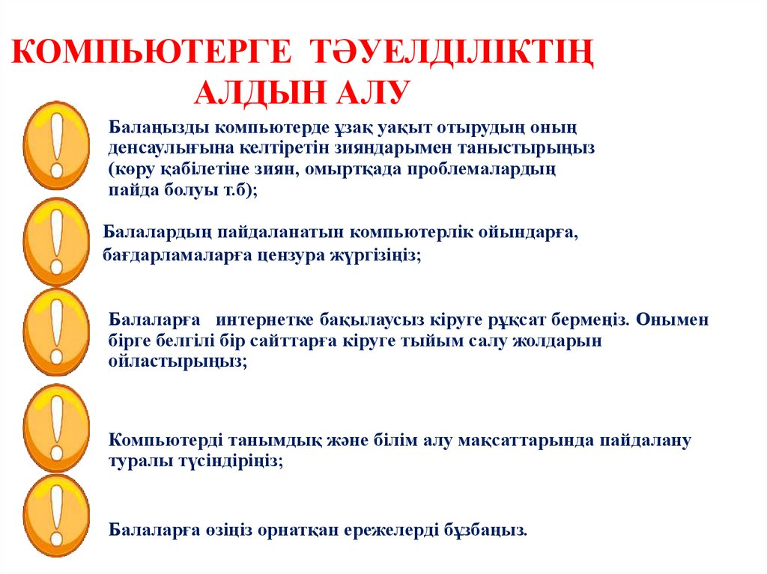
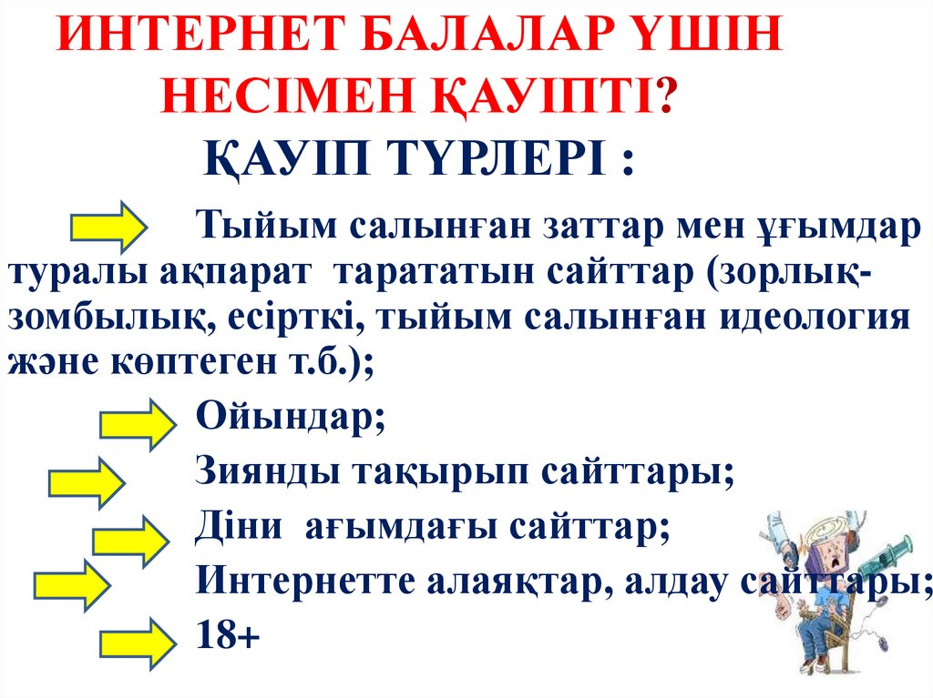
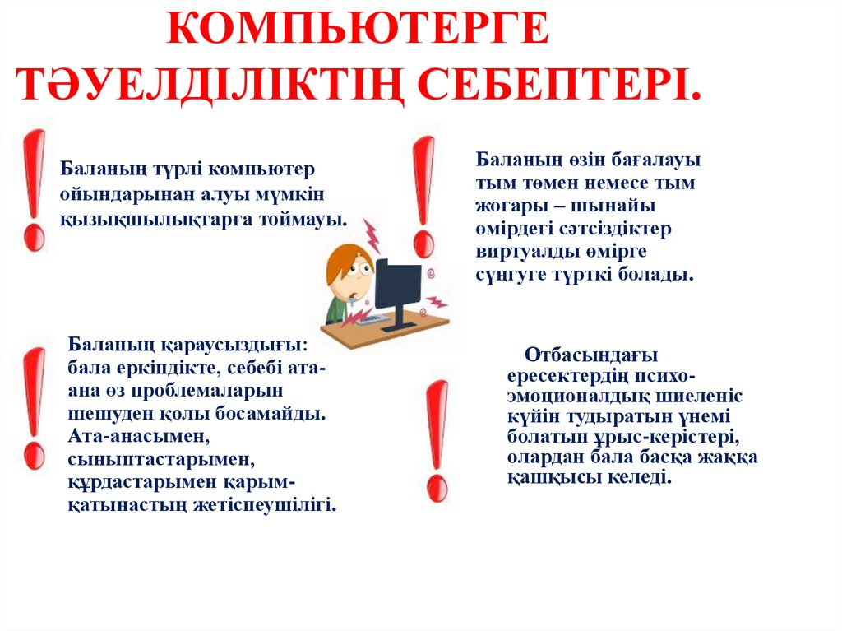

Slide 6


Slide 7


Slide 8


Slide 9


Slide 10


Slide 11
